Slide 1



ESF II projekt Západočeské univerzity v Plzni
reg. č. CZ.02.2.69/0.0/0.0/18_056/0013239

Slide 3
ÚVOD - terminologie
ČSN EN 10204 z roku 2005 (adekvátní ČSN 42 0009)
PROČ?
  Definuje dokument kontroly, který bude poskytnut odběrateli tzn. technické dodací podmínky
  Tato norma se obvykle spojuje s normou ČSN EN 10168 (ČSN 42 0007) – Dokumenty kontroly – přehled a popis údajů

Slide 4
ÚVOD - terminologie
Norma popisuje dokumenty kontroly poskytované odběrateli v souladu s objednávkou pro dodávku všech kovových výrobků (může být využita i pro nekovové). Norma je spojována s předpisem na výrobek, který udává technické dodací podmínky výrobku
Nespecifikovaná kontrola
  Výrobce dle svého provede kontrolu výrobků se stejným předpisem a vyrobené stejným výrobním postupem zda splňují požadavky objednávky (kontrolované výrobky nemusí být součástí dodávky)
Specifikovaná kontrola
  Kontrola před dodávkou podle předpisu na výrobek (na výrobcích určených k dodání, nebo na výrobcích zkušební jednotky ze kterých dodávané výrobky tvoří část této zkušební jednotky). Tím se ověří zda výrobky splňují požadavky objednávky
Zprostředkovatel
  Organizace, která odebírá výrobky od výrobce a dodává je bez dalšího zpracování, nebo po zpracování bez změny vlastností
Předpis na výrobek
  Úplné podrobné technické požadavky, platné pro danou objednávku uvedené v písemné formě, tj. odkazy na předpisy, normy apod.
Výrobce
  Organizace, která vyrábí příslušné výrobek v souladu s požadavky objednávky a podle technických dodacích podmínek uvedených v předpisu na výrobek

Slide 5
ÚVOD - terminologie
Prohlášení o shodě s objednávkou „2.1“
  Výrobce potvrzuje, že dodané výrobky jsou v souladu s požadavky objednávky (neuvádí jakékoliv výsledky zkoušek)
Zkušební zpráva „2.2.“
  Výrobce potvrzuje, že dodané výrobky jsou v souladu s požadavky objednávky (uvádí se výsledky zkoušek na základě nespecifikované kontroly)
Inspekční certifikát „3.1“
  Dokument vydaný výrobcem kde potvrzuje, že dodané výrobky jsou v souladu s požadavky objednávky, a ve kterém uvádí výsledky zkoušek
  Zkušební jednotka a prováděné zkoušky jsou uvedeny v předpisu na výrobek, úředních předpisech, technických předpisech a/nebo v objednávce
  Je potvrzen oprávněným zástupcem výrobce nezávislým na výrobních útvarech
Inspekční certifikát „3.2“
  Dokument připravený zástupcem výrobce nezávislým na výrobních útvarech a buď oprávněným zástupce odběratele nebo inspektorem. Obsahuje prohlášení, že výrobky jsou v souladu s požadavky objednávky a jsou v něm uvedeny výsledky zkoušek
Na základě nespecifikované kontroly
ÚVOD - terminologie
Na základě specifikované kontroly

Slide 6
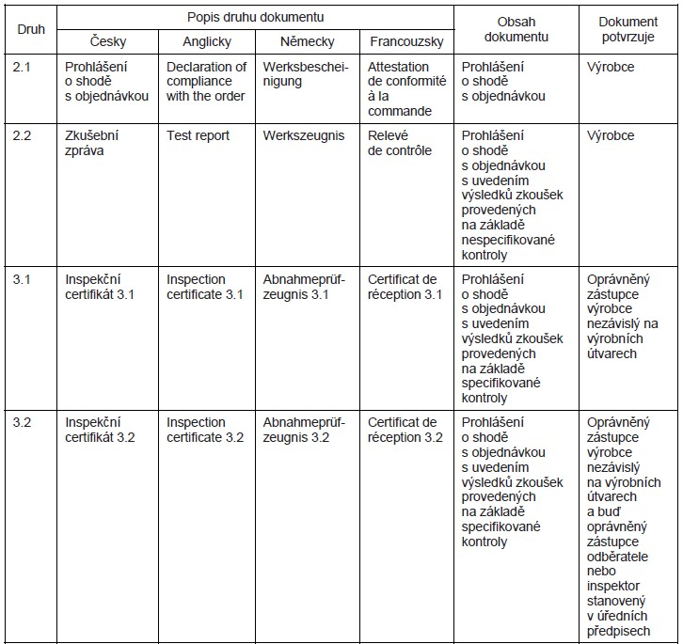
Druhy dokumentů kontroly – platnost, zprostředkovatel
Dokument musí být potvrzen zodpovědnou osobou
Předání dokumentů může být elektronicky nebo písemně
Zprostředkovatel
  Nesmí provádět na dokumentech změny (může odevzdat originál nebo kopie od výrobce)
  Změna může být pouze v množství skutečné (dílčí) x dodané

Slide 7
VŠEOBECNÉ TECHNICKÉ DODACÍ PODMÍNIKY PRO OCELOVÉ VÝROBKY
Údaje pro objednávku například:
  Hmotnost, délka, plocha povrchu, počet kusů
  Tvar
  Jmenovité rozměry
  Dodací podmínky (TZ, POU…)
  Zvláštní požadavky na jakost povrchu a vnitřní jakost
  Druh dokumentu kontroly
  Požadavky na kontrolu
  Požadavky na značení, balení, nakládku
Včetně úchylek a tolerancí

Slide 8
Dokumenty kontroly – orientace v dokumentu
Jiří Hájek

Slide 9
ÚVOD
ČSN EN 10168 obsahuje přehled údajů, které souvisí s dokumenty kontroly
  Tato označení mohou být používána v dodacích dokumentech
  Vychází z 10204 – druhů dokumentů kontroly
Všechny typy dokumentů kontroly uvedené v EN 10204 mají společné skupiny údajů, které umožňují zřetelně zařadit dokument dodávaným výrobkům (myšleno - obchodní údaje a popis výrobků)
Všechny dokumenty kontroly (mimo 2.1.) obsahují informace o specifických i nespecifických zkouškách uskutečněných na základě specifikace týkající se výrobku (mechanické zkoušky, chemie včetně ostatních zkoušek
Ve všech dokumentech kontroly musí být obsaženo prohlášení o shodě dodaných výrobků s požadavky objednávky
Organizace odpovědná za vystavení dokumentu kontroly smí měnit pořadí a rozložení zmíněných údajů daných v části 5 a v tabulkách 2 až 5. Může také vypustit nepotřebná pole

Slide 10
ÚVOD
Příslušné číselné znaky jsou jednoznačné. Jiná čísla se nesmí využívat
Značení údajů na dokumentech (C01 apod.) by mělo být uvedeno v příslušných polích nikoliv nahodile např. v textu
Je možné některé jednoznačné popisy zkrátit (ale jasně) – umístění zkušebního vzorku nahradit ….umístění…
Jestliže je v poli nedostatek prostoru je možné se odkázat na přílohu, kde je např. výkres apod.
POLE
  1) Údaje s pevně stanovenými číselnými znaky např. A01 – Výrobní závod
  2) Pole údajů, které mohou být volně užívány např. A10 – A99, B14 až B99 apod. viz norma

Slide 11
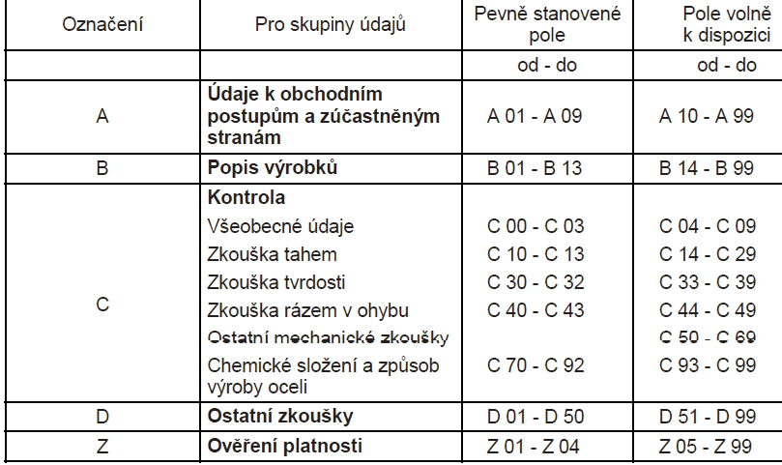
Pole v příslušném dokumentu kontroly

Slide 12
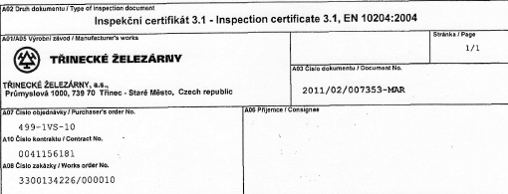
A01 Výrobní závod
A02 Druh dokumentu kontroly
A03 Číslo dokumentu
A04 Značka výrobce
A05 Vystavovatel dokumentu kontroly
A 06 Odběratel/příjemce
A 07 Číslo objednávky odběratele popř. číslo položky
A08 Číslo zakázky výrobce
A 09 Sortimentní číslo položky zákazníka
A 10 až A 99 Doplňkové údaje
A02 Druh dokumentu/Type of Inspection document
A01/A05 Výrobní závod/manufacturer´s works
A03 Číslo dokumentu/Document no.
A07 Číslo objednávky/Purchaser´s No.
A06 Příjemce/Consignee
A10 Číslo kontraktu/Contract No.
A11
Dopravní prostředek č.
Wagoon No.
7S42479
A12
Ložný list č.
Loading list No.
3911000682
A08 Číslo zakázky/Works order No.

Slide 13

B 01 – Výrobek
B 02 – Označení oceli
B 03 – jakékoliv doplňující požadavky
B 04 – Stav výrobku při dodání
B 05 – Referenční tepelné zpracování vzorků
B 06 – Značení výrobku
B 07 – Identifikace výrobků
B 08 – Počet kusů
B 09 až 11 rozměry výrobku
B 12 Teoretická hmotnost
B 13 Skutečná hmotnost
B 14 až B 99 – doplňující údaje
Pole v příslušném dokumentu kontroly
B 01, B09 – B11
Popis výrobku/Rozměry/Tolerance
Product description /Dimensions/Tolerant
B02,B04
Označení oceli/Stav dodaný
Steel designation/Deliv. state
B03
Materiálová norma
Classification standard
B03
Rozměrová norma
Dimensional standard
B07/C70
Tavba/ Způsob výroby
Heat No./ Steelmaking process
T22945
BO-ZPO2
BO – CC BILLETS
B07
Tavba/Heat No.
T22945
B08
Kruhy/Kusy
Coils/Pieces
0
B08
Svazky
Crbd
1
B13
Hmotnost (kg)
Weight(kgs)
1898

Slide 14

Pole v příslušném dokumentu kontroly
Chemické složení a způsob výroby
C 70 – Způsob výroby oceli
C 71 až C92 chemické složení
C 93 až C99 Doplňující údaje
C71- C92
C70
Tavba
Heat No.
T22945

Slide 15
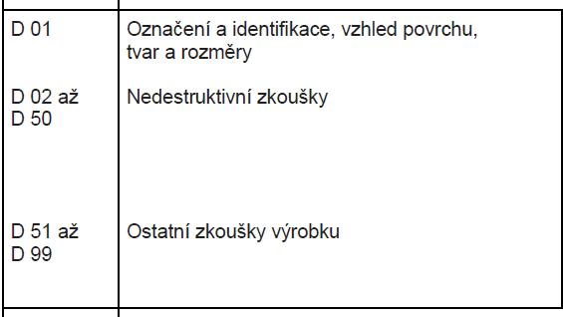
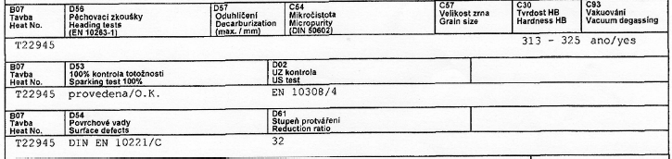
Pole v příslušném dokumentu kontroly

Slide 16
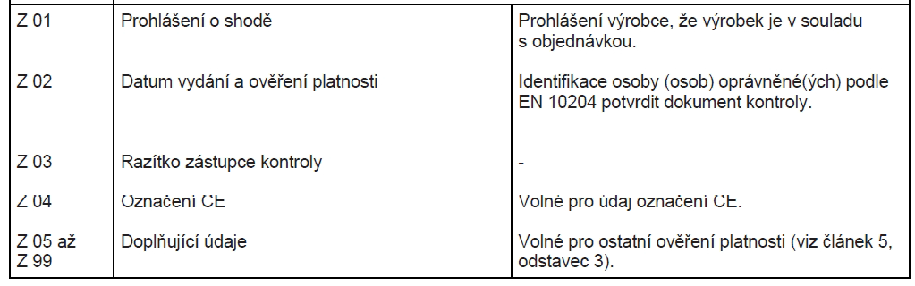
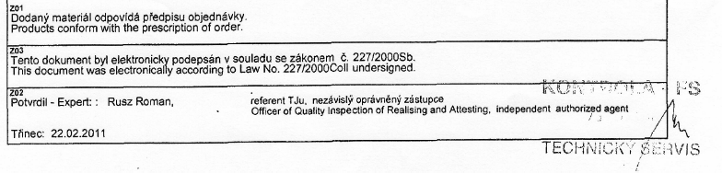
Pole v příslušném dokumentu kontroly

Slide 17
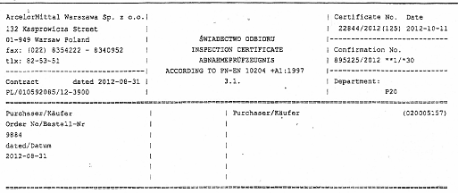
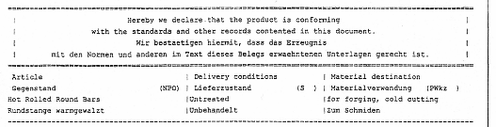
Příklady z praxe: 1

Slide 18
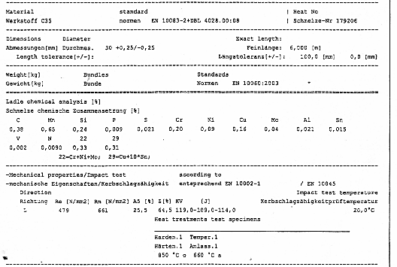
Příklady z praxe: 1

Slide 19
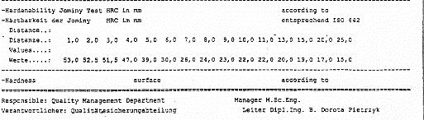
Příklady z praxe: 1

Slide 20
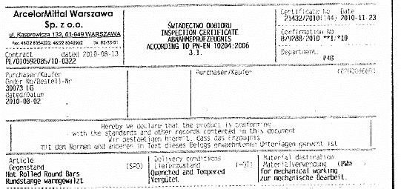
Příklady z praxe: 2

Slide 21
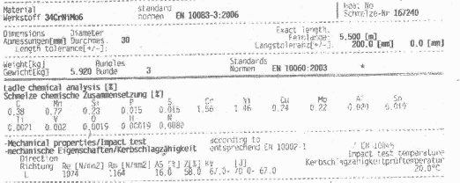
Příklady z praxe: 2

Slide 22
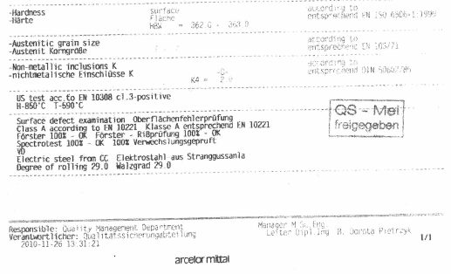
Příklady z praxe: 2

Slide 23
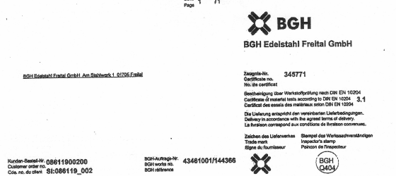
Příklady z praxe: 3

Slide 24
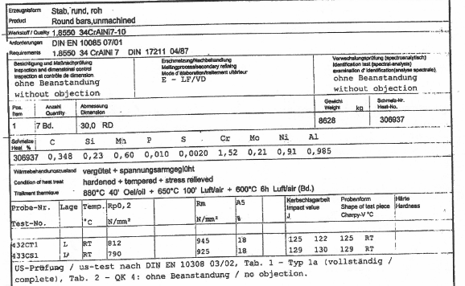
Příklady z praxe: 3

Slide 25

Příklady z praxe: 3

Slide 26
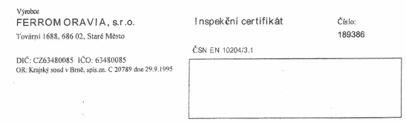
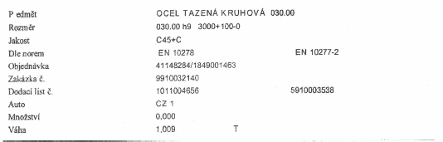
Příklady z praxe: 4

Slide 27
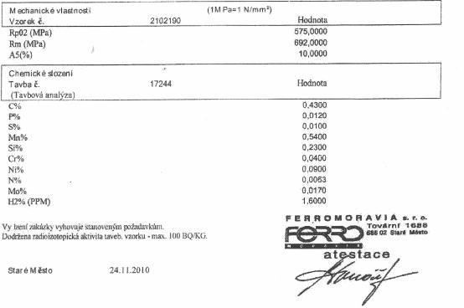
Příklady z praxe: 4

Slide 28
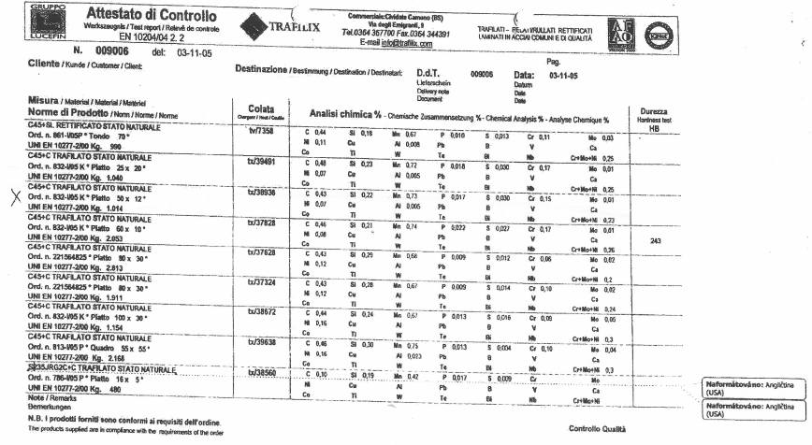
Příklady z praxe: 5

Slide 29

Příklady z praxe: 6

Slide 30
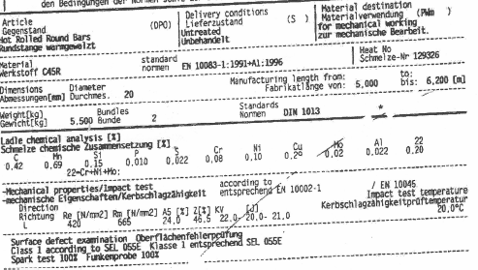

Příklady z praxe: 6

Slide 31
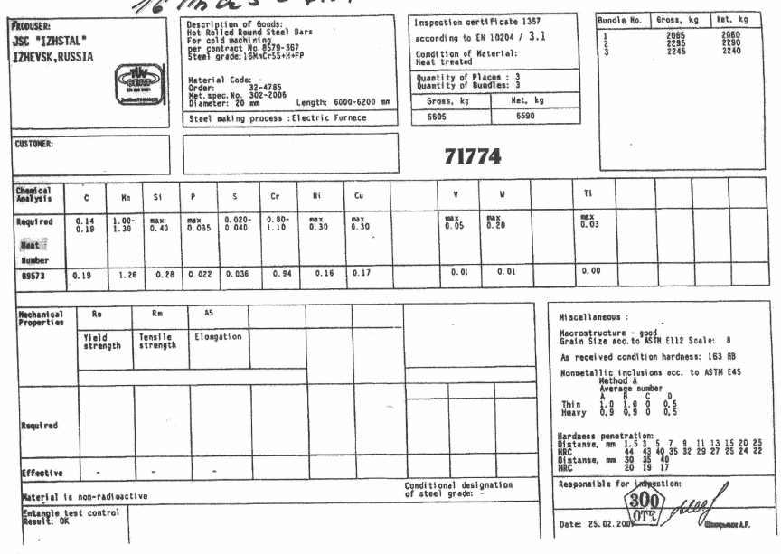
Příklady z praxe: 7

Slide 32
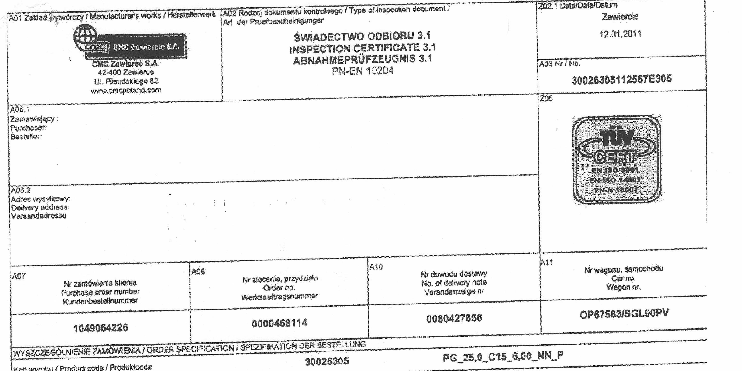
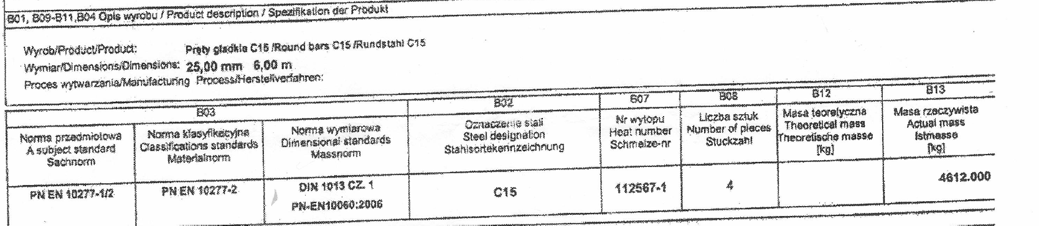
Příklady z praxe: 8

Slide 33
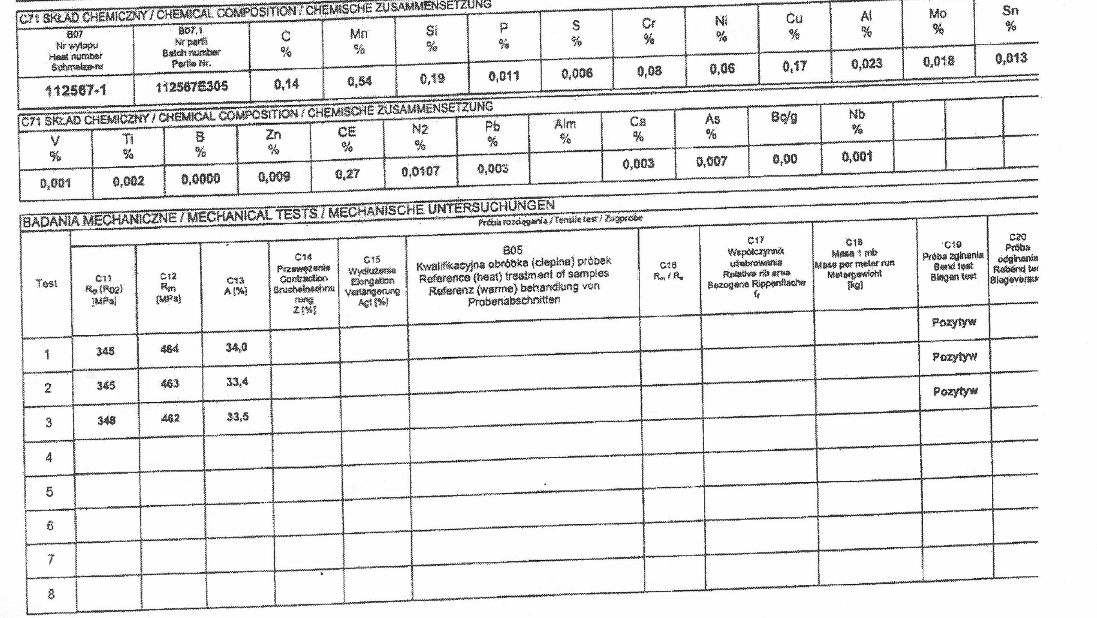
Příklady z praxe: 8

Slide 34
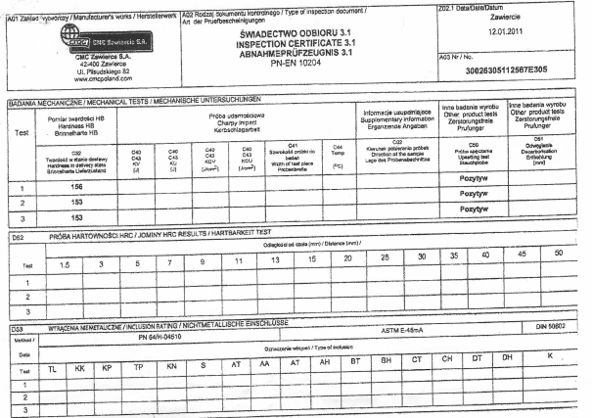
Příklady z praxe: 8

Slide 35
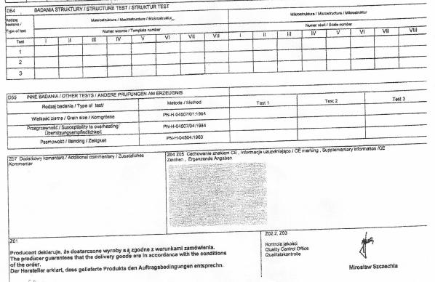
Příklady z praxe: 8

Slide 36
Nelegované oceli k zušlechťování ČSN EN ISO 683-1

Slide 37
Nelegované oceli k zušlechťování ČSN EN ISO 683-1
Oceli jsou převážně určeny k výrobě strojních součástí nebo součástí dopravních prostředků. Pro získání užitných vlastností se tepelně zpracovávají zušlechťováním nebo normalizačním žíháním.
Jedná se tedy o oceli, které jsou na základě jejich chemického složení vhodné ke kalení a vykazují v zušlechtěném stavu dobrou houževnatost při odpovídající pevnosti v tahu.
Oceli C35E/C35R; C45E/C45R; C50E/C50R a C55E/C55R jsou vhodné k povrchovému kalení plamenem nebo indukcí
Podle chemického složení :
  oceli nelegované jakostní (C35 až C60), mají vyšší maximální obsahy fosforu a síry (max. 0,045%)
  oceli ušlechtilé (C22E/C22R až C60E/C60R a ocel 28Mn6) se sníženým obsahem P(max.0,030%) a S (max. 0,035 popř. 0,020-0,040%)
Podle prokalitelnosti:
  (pokud byla objednána) se týká v normě uvedených ušlechtilých ocelí.
  Záruka prokalitelnosti (+H, +HH, +HL), pokud je požadována, se vztahuje pouze na oceli ušlechtilé

Slide 38
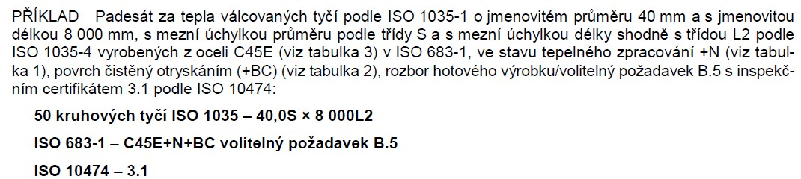
Nelegované oceli k zušlechťování ČSN EN ISO 683-1
Výrobce musí od objednatele tyto informace:
  Dodávané množství
  Tvar výrobku (ocelové bloky, kruhová ocel ….)
  Mezní úchylky resp. norma
  Odkaz na normu (např. ISO 683-1)
  Značka oceli dle normy
  Normové označení pro dokument kontroly dle ISO 10474 (resp. EN 10204 atd.)
Volitelené požadavky
  Stav TZ mimo nezpracováno
  Stav povrchu mimo zpracováno za tepla
  Prokalitelnost
  Mechaniky ve stavu TZ, chemie výrobku
  Vměstky
  Oduhličení
  Vhodnost tyčí resp. drátu pro lesklé tažení
  Požadavek na odstranění povrchových vad
  Zkouška tvrdosti místo tahové zkoušky na plochých výrobcích

Slide 39
Nelegované oceli k zušlechťování ČSN EN ISO 683-1
Všechny oceli uvedené v normě musí být vyráběny jako uklidněné a výrobky se musí dodávat odděleně podle taveb
Pokud není dohodnuto jinak výrobky dodávány ve stavu tepelně nezpracovaném (+U)
Po dohodě se výrobky dodávají v jednom z následujících způsobů tepelného zpracování:
  zpracováno na střihatelnost (+S), žíháno na měkko (+A), normalizačně žíháno (+N), zušlechtěno (+QT)
Ostatní stavy tepelného zpracování např. k dosažení určité struktury se mohou dohodnout při objednávání
  sferoidizační žíhání (+AC), kterým se dosahuje velmi nízká tvrdost. Používá se např., je-li materiál určen k tváření za studena
Zvláštní provedení povrchu výrobku:
Po tváření za tepla mořeno (+PI) nebo tryskáno (+BC), po tváření za tepla hrubováno (+RM) - netýká se plochých výrobků

Slide 40
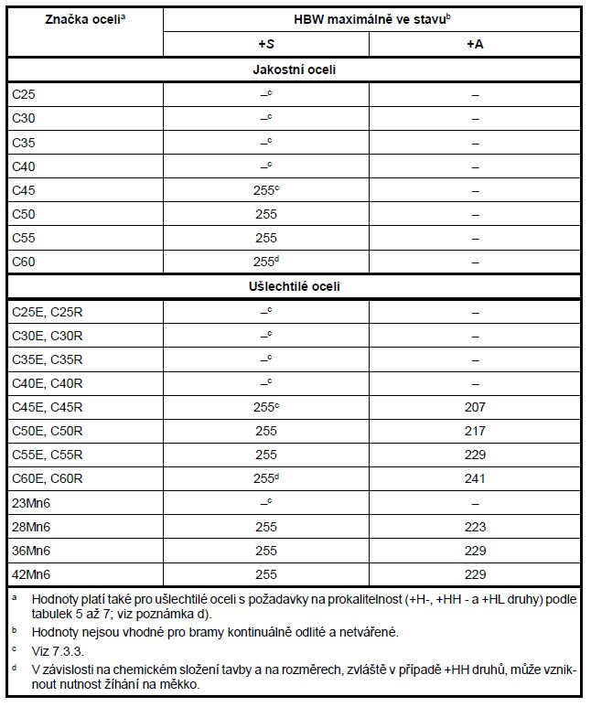
Nelegované oceli k zušlechťování ČSN EN ISO 683-1
Chemické složení = tavby. Hotový výrobek má dovolené odchylky od hodnot pro rozbor tavby
Mechanické vlastnosti: norma uvádí Re, Rm, tažnost (A), kontrakci (Z) a nárazovou práci KV při pokojové teplotě, platné pro stav zušlechtěný (+QT)!! po případě normalizačně žíhaný (+N). Hodnoty KV se zaručují pouze pro stav zušlechtěný a značky C22E/R, C35E/R, C45E/R a 28Mn6
Norma dále uvádí přípustnou max. hodnotu tvrdosti pro stav (+S) a (+A)
Pro oceli vhodné k povrchovému kalení norma uvádí tvrdost povrchu po kalení plamenem nebo indukčně ve stavu po zušlechtění popř. normalizačním žíhání

Slide 41
Nelegované oceli k zušlechťování ČSN EN ISO 683-1
Pokud oceli C35E, C35R, C45E, C45R, C55E, C55R jsou určené pro kalení plamenem nebo indukčně musí se v každém případě objednat zvláštní požadavek: Ocel musí mít velikost austenitického zrna 5 nebo jemnější (ověřuje se stanovením obsahu hliníku nebo metalograficky)
Pokud objednávka neuvádí konkrétní dokument kontroly musí být vydána zpráva 2.2
Zúžení pásu prokalitelnosti je možné uvádět také pomocí údaje HH4, HH14, HL4, HH14

Slide 42
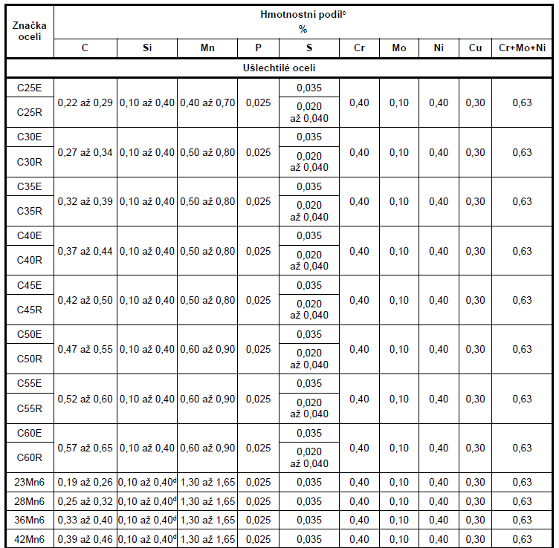
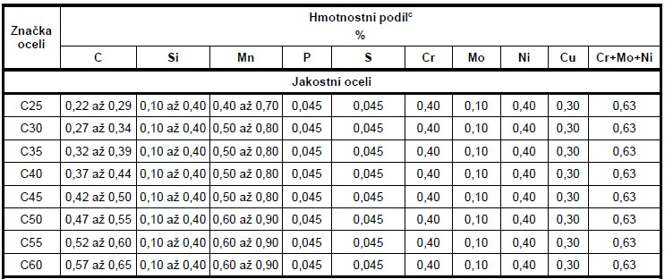
Oceli dle ČSN EN ISO – 683-1

Slide 43
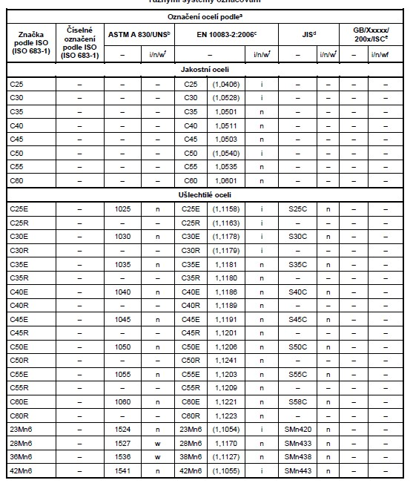
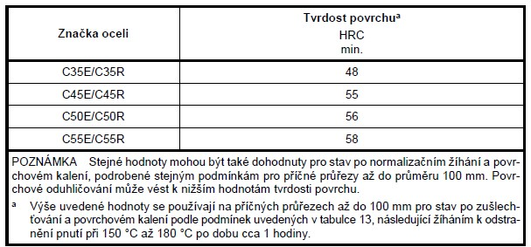
Tvrdost po indukčním kalení, komparace
i…identická
n...blízká
w…přibližná
ČSN 4 12050
DIN C45 = C45
DIN Ck45=C45R
DIN Cf45=C45E
AISI = 1045

Slide 44
Prokalitelnost :
  Ušlechtilé oceli C35E až 28Mn6 mohou být dodávány s požadavkem nebo bez požadavku na prokalitelnost
  Při požadavku na prokalitelnost lze objednat hodnoty normální (+H) nebo zúžené (+HH, +HL). V obou případech se uvádí min. a max. zaručované hodnoty tvrdosti v jednotkách podle Rockwella – stupnice „C“ v závislosti na vzdálenosti od plochy kaleného čela čelní zkoušky prokalitelnosti.
  Z hodnot prokalitelnosti lze dle předpokládané intenzity ochlazování a průřezu tepelně zpracovávaného výrobku přibližně vypočítat průběh tvrdosti – následující slide

Slide 45
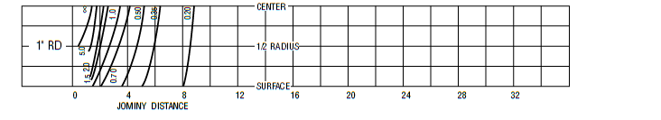
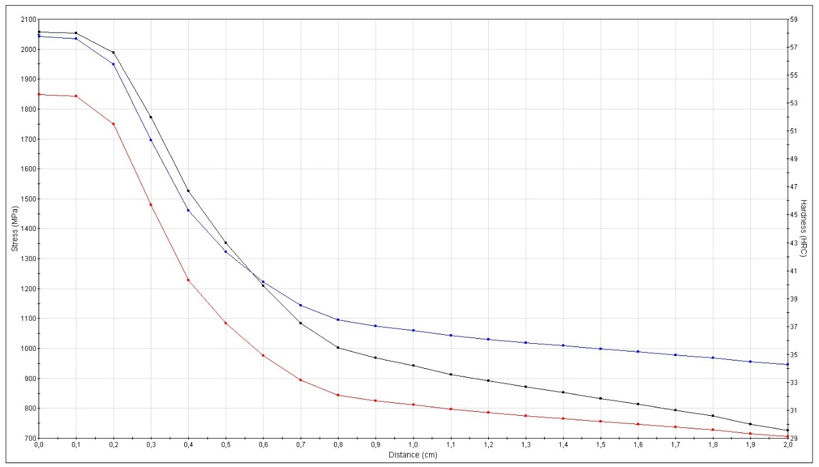
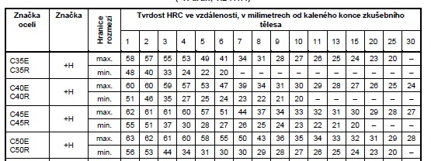
Přibližný výpočet tvrdosti
Jádro = cca 40 HRC

Slide 46
C45
C 45 CCT
C 45 - TTT
Obsah zbytkové austenitu 20 °C: 4 %
Tvrdost po kalení
Structure 99% martensite: = 58.5 HRC
Structure 90% martensite: 90 = 55.0 HRC
Structure 50% martensite: Hm50 = 46.0 HRC
Minimun doporučená ........... 52.0 HRC
Tvrdost po normalizaci (perlitic structure): 185 HV
Tvrodost po základním žíhání (spheroidized structure) : 150 HV
Ms = 322 °C, M50 = 257 °C, M90 = 112 °C , M99 = -98 °C
Bs = 626 °C ; B50 = 566 °C ; B99 = 506 °C
Perlitická transformace
Data pro T = 649 °C, Start.....3 s, 50% ………..6 s
Bainitická transformace
Data pro T = 466 °C: Start.....: 4 s, 50% transf. in: 35 s, 99% transf. in: 5 min
Pozor při kalení do oleje tvrdost tyčí o průměru 10mm bude cca 30 HRC, do vody cca 57HRC=velký rozdíl
Pokud průměr tyče 125mm max. tvrdost při kalení ve vodě 24HRC pokud v oleji tak 18 HRC (není již výraznějších rozdílů).

Slide 47
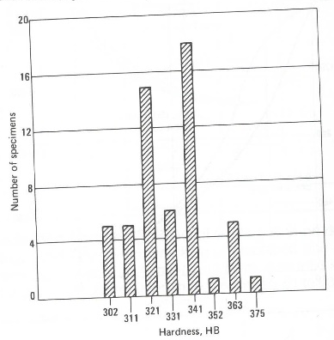
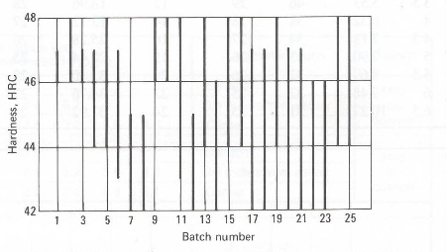
C45
C45
  Popouštění – výchozí tvrdost minimálně 55HRC, pokud správně austenitizováno a kaleno. Teplota popouštění 565°C (620 až 860MPa), 480°C (860 - 1035MPa)
Rozptyl tvrdostí po popouštění v průmyslové výrobě. C45 kaleno ve vodě na 534 až 653 HBW. Popuštěno na 475°C po dobu 1 hodiny. Sběr dat během dvou měsíců.
Ocel C45. Rozptyl tvrdostí po popouštění ve výrobě. Tvářená ocel na nože pro obrábění dřeva. Lokálně hořákem ohřáto na 815°C. Kaleno v oleji a popuštěno na 305 až 325°C na požadovanou tvrdost 42 až 48HRC. Data sbírána po dobu 6 měsíců. 25 vsázek

Slide 48
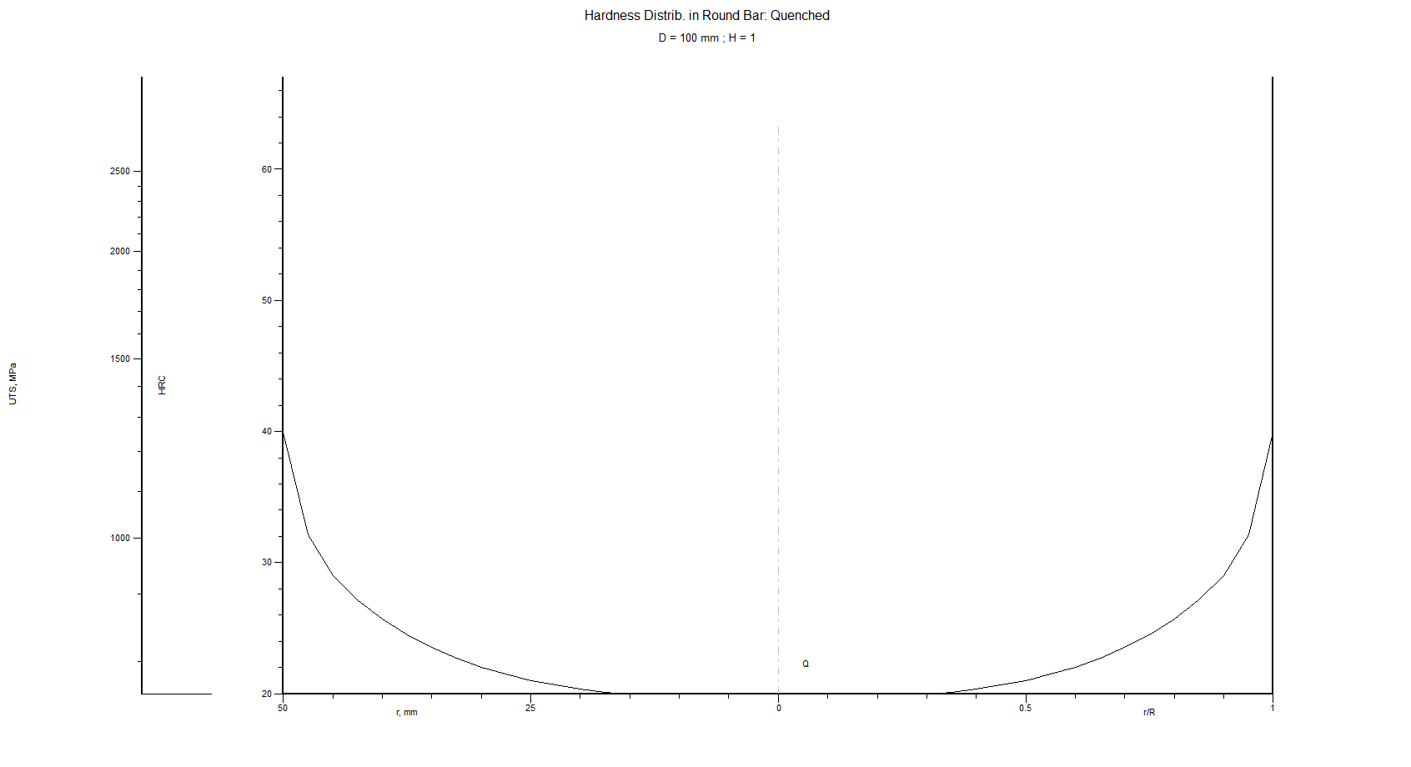
C45
C45
Zakaleno na 58.5 HRC
Popouštění: 2 h
D 100 mm, voda
T | HRC | Rm | A
400 | 43 | 1380 | 5
425 | 41 | 1300 | 5
450 | 39.5 | 1230 | 6
475 | 37.5 | 1170 | 6
500 | 35.5 | 1110 | 7
525 | 34 | 1050 | 8
550 | 32 | 1000 | 8
575 | 30 | 950 | 9
600 | 28.5 | 910 | 9
625 | 26.5 | 870 | 10
650 | 24.5 | 840 | 10
675 | 23 | 810 | 11
700 | 21 | 780 | 11
60 HRC
50 HRC
40 HRC

Slide 49
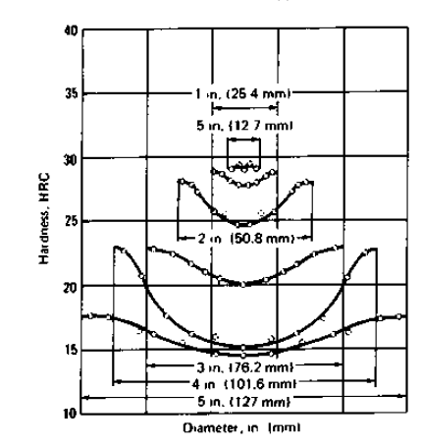
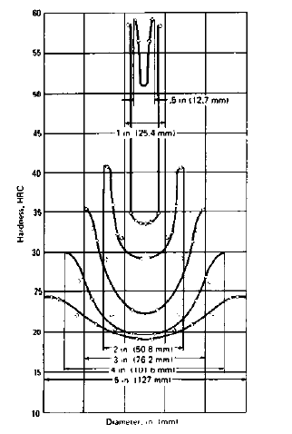
C45
Kalení do oleje – rozložení tvrdosti
Kalení do vody – rozložení tvrdosti

Slide 50
C60
ČSN 12 061 (C60) - ARA
ČSN 12 061 (C60) - IRA
Perlitická transformace
Pro T = 647 °C, Start.....:4 s, 50% transf.: 9 s
Bainitická transformace
Pro T = 416 °C: Start .....: 6 s, 50% transf. in: 60 s, 99% transf.: 8 min
Zbytkový austenit při 20 °C: 6 %
Citlivost k vzniku trhlin: Relativně vysoká
99% martensite: = 64.5 HRC
90% martensite: = 60.5 HRC
Structure 50% martensite: 52.0 HRC
Minimální tvrdost po kalení...........: 54.5 HRC
Tvrdost po normalizaci (perlit) 210 HV
Po sferoidizaci 165 HV
Bainitická transformace
Bs = 576 °C ; B50 = 516 °C ; B99 = 456 °C
Martensite formation:
Ms = 275 °C
M10 = 265 °C ; M50 = 210 °C
M90 = 65 °C ; M99 = -145 °C

Slide 51
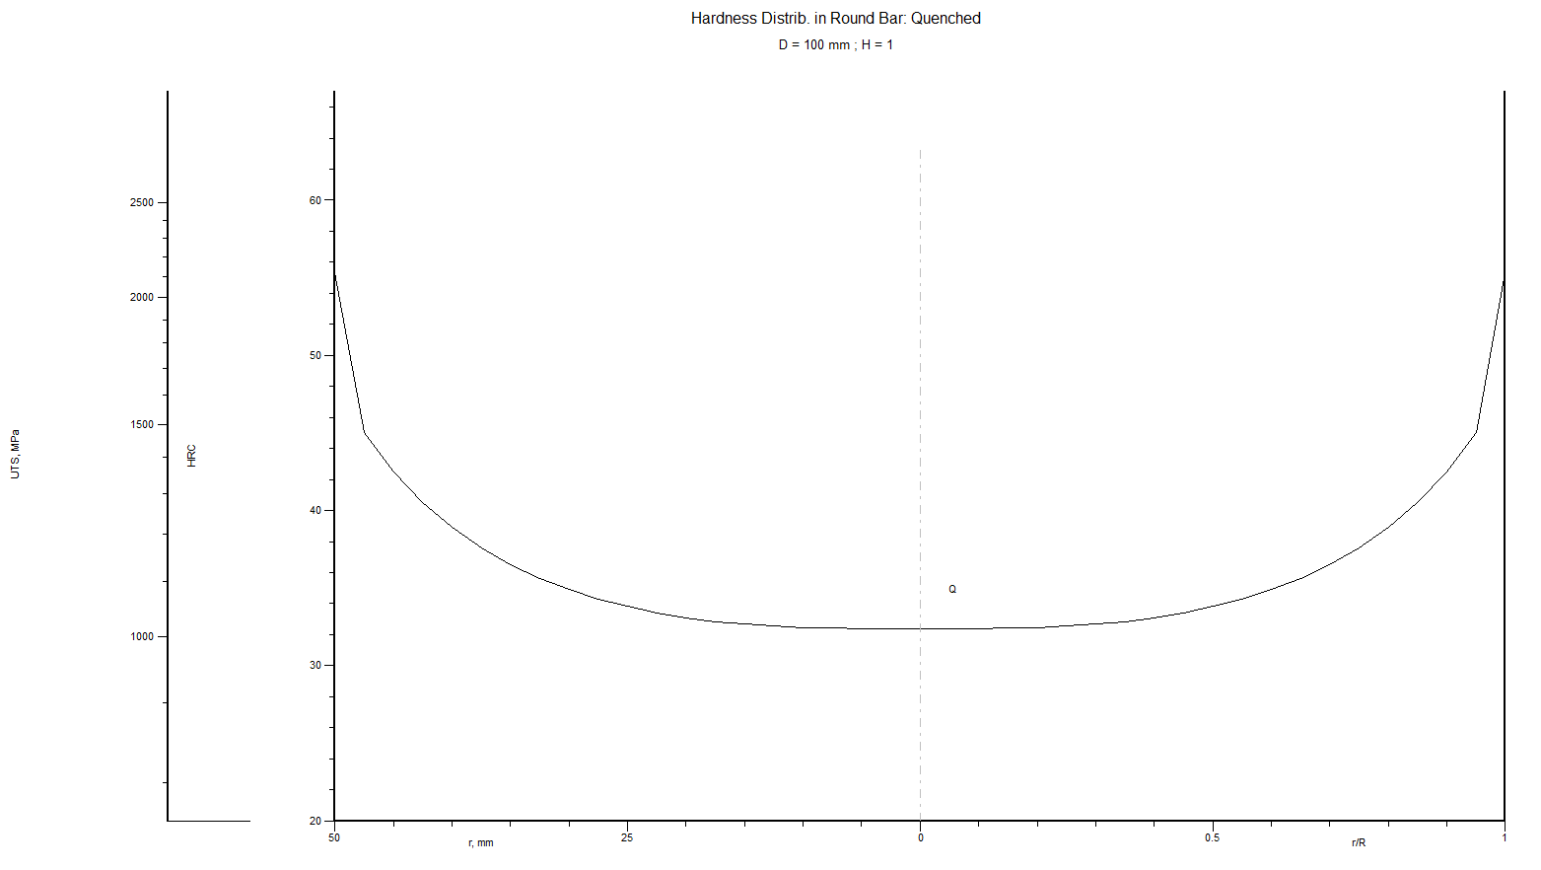
C60
60
Kaleno na 64.5 HRC
Popuštěno: 2 h
2000
T | HRC | Rm | A
400 | 51 | 1800
425 | 49 | 1700
450 | 47.5 | 1610
475 | 46 | 1520
500 | 44 | 1430 | 3
525 | 42 | 1350 | 3
550 | 40.5 | 1280 | 4
575 | 38.5 | 1210 | 4
600 | 37 | 1150 | 5
625 | 35 | 1090 | 5
650 | 33.5 | 1040 | 5
675 | 31.5 | 990 | 6
700 | 30 | 950 | 6
50
50mm
0
50

Slide 52
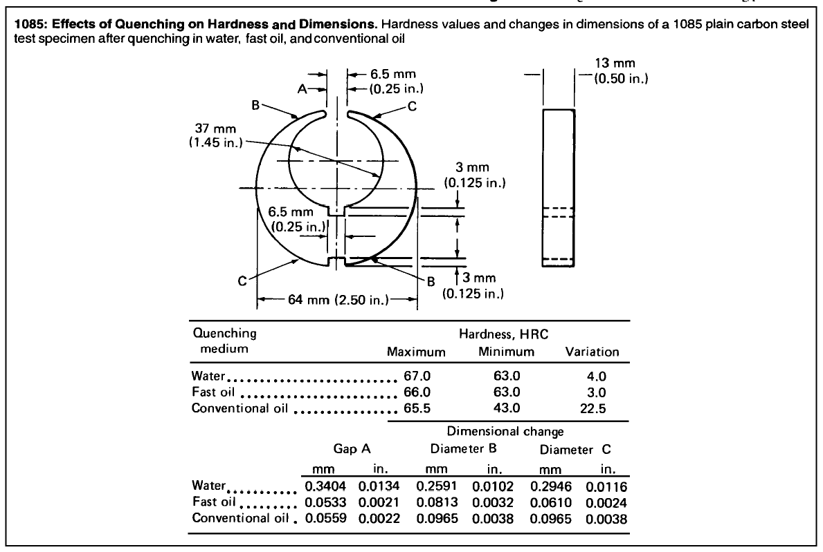
C90
Ocel C90
  Volba kalícího média
Ideální varianta

Slide 53
Oceli pro tepelné zpracování, oceli legované a oceli automatové -
Legované oceli k zušlechťování ČSN EN ISO 683-2

Slide 54
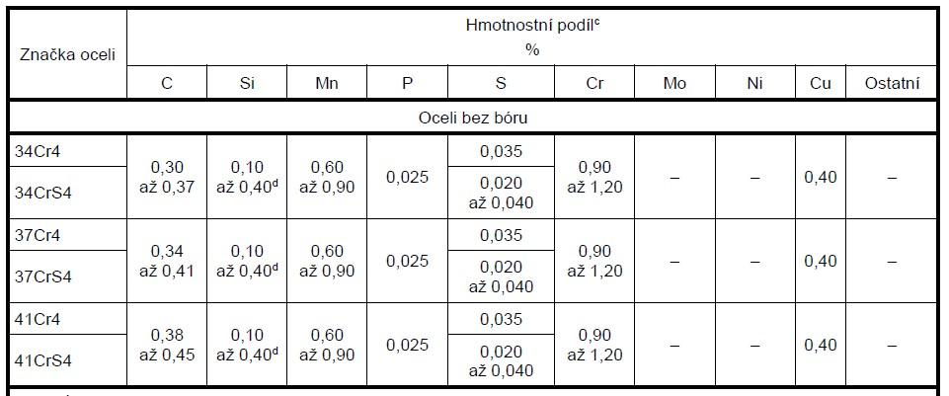
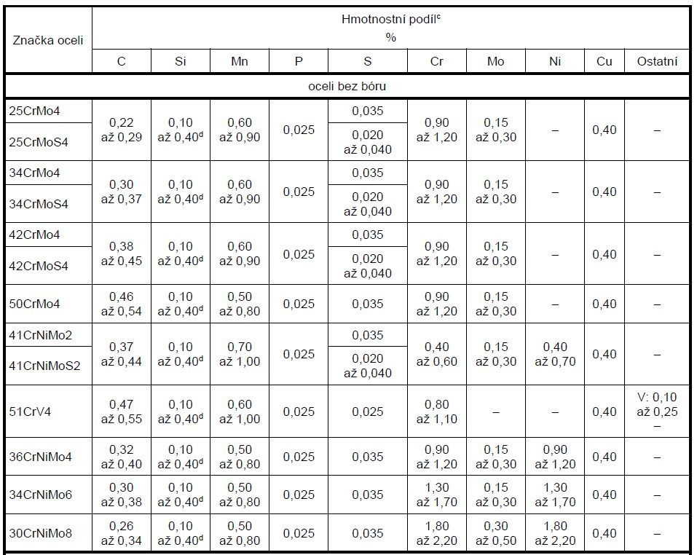
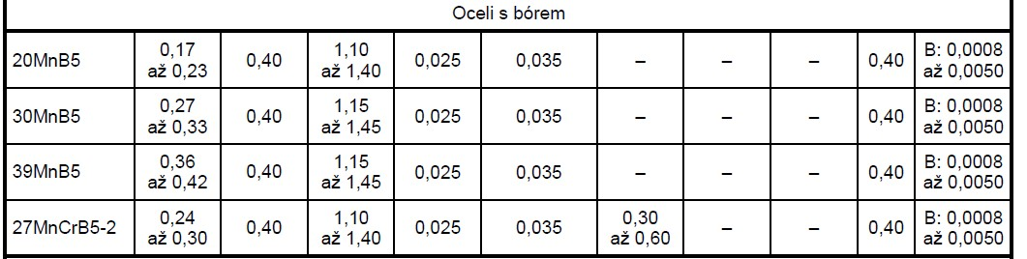
Legované oceli k zušlechťování

Slide 55
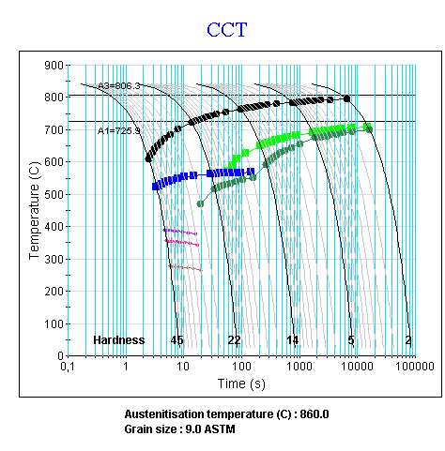
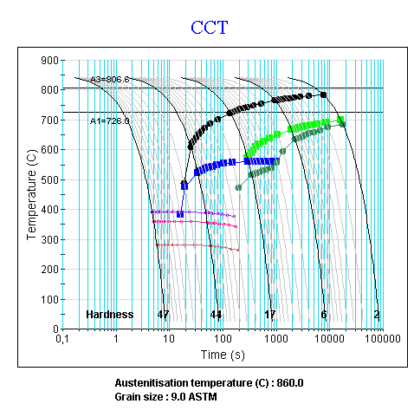
Vliv bóru 20MnB5
100°C/s
30°C/s
3.38 sec
16 sec

Slide 56
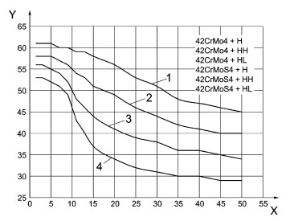
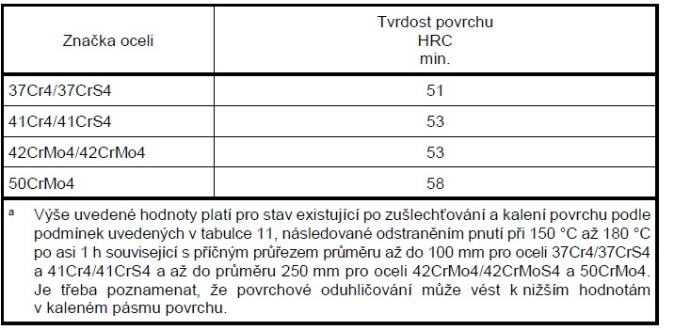
Legované oceli k zušlechťování
Minimální tvrdosti při PK
Případ pásu prokalitelnosti

Slide 57


Legované oceli k zušlechťování - mezinárodní ekvivalenty

Slide 58

Legované oceli k zušlechťování - české ekvivalenty

Slide 59



42CrMo4
Do průměru 100 mm lze po zušlechtění docílit pevností nad 1000 MPa při ještě dostatečné houževnatosti
V závislosti na obsahu uhlíku jsou dosahované tvrdosti 54 až 59HRC
Není náchylná k popouštěcí křehkosti
Kalí se do méně razantního kalicího prostředí, poněvadž je náchylná ke vzniku kalicích trhlin v místech s vrubovým účinkem nebo povrchových vad
V kaleném stavu dobře odolává opotřebení
Kolísání tvrdosti v sériové výrobě částí ventilů
Ohřev na 870°C, kaleno do oleje, popuštěno 605°C. Kolísání tvrdosti od 255 do 302HBW. Jedna tavba oceli
Ohřev na 870°C, kaleno do oleje, popuštěno 580°C. Kolísání tvrdosti od 321 do 362HBW. Jedna tavba oceli

Slide 60




42CrMo4 - nitridace
Dvě různé zakázkové kalírny. Nitridace 7 hodin, disociace cca 25%
Dvě různé tavby. Nitridace 9 hodin, disociace cca 25 % až 30%
Pět různých taveb. Nitridace 40 hodin, disociace cca 25 % až 30%
Dvě různé zakázkové kalírny. Nitridace 24 hodin, disociace cca 25 až 30%

Slide 61
34CrNiMo6, ČSN 16 343, AISI 4340
Ocel s vysokou prokalitelností pro vysoce namáhané strojní díly.
V zušlechtěném stavu má velmi příznivý poměr pevnosti k mezi kluzu a vysokou houževnatost
Vysoká houževnatost brzdí šíření únavových trhlin. Ocel se proto vyznačuje vysokými hodnotami meze únavy při střídavém a kombinovaném způsobu namáhání.
Není náchylná k popouštěcí křehkosti.
Kalí se převážně do oleje nebo do roztoků syntetických polymerů
V závislosti na obsahu uhlíku tvrdosti 54 až 59HRC
Na popouštění již z pračky nebo jakmile teplota součásti cca 50°C
Může se nitridovat pro vyšší tvrdost resp. pro vyšší odolnost proti únavě
Vysoká prokalitelnost
Pozor na chemii a prokalitelnost
Normalizace 870°C
Žíhání na měkko

Slide 62


34CrNiMo6, ČSN 16 343, AISI 4340
ferit
40°C/s (12sec)
5°C/s (110 sec)

Slide 63
34CrNiMo6, ČSN 16 343, AISI 4340
Data CCT Diagram
Zbytkový austenit při 20 °C: 3 %
Náchylnost na vznik trhlin: Vysoká
99% martensite: 52.0 HRC
90% martensite: 48.5 HRC
50% martensite: 40.0 HRC
Minimální tvrdost po kalení 48.0 HRC
Tvrdost po normalizaci: 195 HV
Tvrdost po sferoidizaci: 170 HV
Bs = 498 °C; B50 = 438 °C ; B99 = 378 °C
Martensite formation:
Ms = 326 °C, M50 = 261 °C, M90 = 116 °C; M99 = -94 °C
T | HRC | Rm | A
400 | 43.5 | 1410 | 6
425 | 42.5 | 1370 | 6
450 | 41.5 | 1330 | 7
475 | 41 | 1300 | 7
500 | 40 | 1250 | 7
525 | 38.5 | 1200 | 8
550 | 37 | 1150 | 9
575 | 35.5 | 1100 | 10
600 | 34 | 1060 | 11
625 | 32 | 1000 | 12
650 | 30.5 | 960 | 13
675 | 28.5 | 910 | 14
700 | 26.5 | 870 | 15
Data TTT Diagram
A1 = 724 °C
A3 = 771 °C
Pearlitická transformace: Data pro T = 650 °C:
Start: 3 min
50% : 7 min
Bainitická transformace: Data pro T = 338 °C:
Start : 60 s
50% : 7 min
99% : 45 min

Slide 64




34CrNiMo6, ČSN 16 343, AISI 4340
Vliv vstupní struktury a doby austenitizace na prokalitelnost
0 min
40 min
10 min
240 min

Slide 65

Oceli k nauhličování s následným zakalením (česky - oceli k cementaci) – ČSN EN ISO 683-3 (ČSN 42 0931)
Pokud není uvedeno jinak jsou oceli dodávány ve stavu bez TZ
Stavy povrchů jsou shodné s předchozími
Jaký je rozdíl mezi +FP +N +A např. u oceli 16MnCr5 ??
  +N = 860°C až 890°C / vzduch
  +FP = 950°C – 1000°C, přenést do prostředí s teplotou 620°C až 650°C setrvat 3 hod, dále vzduch
  +A = 670 až 710°C / 15°C za hod

Slide 66


Cementační oceli
Nelegované
Legované
Rozdíl?

Slide 67


Cementační oceli
Zpracováno na rozsah tvrdosti
Porovnej

Slide 68



Cementační oceli - ekvivalenty

Slide 69

Cementační oceli - ekvivalenty

Slide 70


Cementační oceli - pevnosti jádra

Slide 71



Oceli k tepelnému zpracování - oceli k nitridování ČSN EN ISO 683-5
Přehled, dodávané stavy,
Obvyklá maximální přípustná teplota nitridace je 570°C. Minimální 480°C (31CrMoV12 = 490°C)

Slide 72

Oceli k tepelnému zpracování - oceli k nitridování ČSN EN ISO 683-5
Porovnání s ostatními normami
Blíží se přibližně naší ČSN 15 340
Blíží se vzdáleně naší ČSN 15 330

Slide 73
Nástrojové oceli – ČSN EN ISO 4957
Nástrojová ocel – ušlechtilá ocel určená k obrábění nebo zpracování materiálů a k manipulaci a měření výrobků, které vykazují vysokou tvrdost, otěruvzdornost + houževnatost
Nástrojová ocel pro páci za studena – nelegovaná, legovaná NO pro použití při nichž je teplota pod cca 200°C
Nástrojová ocel pro práci za tepla – legovaná pro teploty nad 200°C
Rychlořezná nástrojová ocel – ocel určená pro obrábění a tváření, které na základě chemického složení vykazují nejvyšší tvrdost za tepla a odolnost proti popouštění při teplotách kolem 600°C
Povinné informace při objednání
  Výrobce musí definovat
    Množství
    Druh výrobku
    Rozměrová norma
    Odkaz na ISO 4957
    Označení oceli
    Označení stavu TZ + hodnoty tvrdosti pokud budou výrobky v zušlechtěném stavu
    Druh dokumentu kontroly
    Pokud není v objednávce uvedeno jinak, tak jsou oceli dodány v žíhaném stavu mimo (C45U, 35CrMo7, X38CrMo16, 40CrMnNiMo8-6-4)
    Pokud není v objednávce uvedeno jinak dodávají se ve stavu tvářeném za tepla

Slide 74

Nástrojové oceli – ČSN EN ISO 4957
Možnosti dodaných stavů TZ

Slide 75


Nástrojové oceli – ČSN EN ISO 4957
Nástrojové oceli pro práci za studena

Slide 76

Nástrojové oceli – ČSN EN ISO 4957
Nástrojové oceli pro práci za tepla

Slide 77

Nástrojové oceli – ČSN EN ISO 4957

Slide 78




Nástrojové oceli – ČSN EN ISO 4957
Různý charakter náběhu na sekundární tvrdost
Porovnej

Slide 79

Pozor na změny hustot u některých nástrojových ocelí!!

Slide 80


Nástrojové oceli – ČSN EN ISO 4957 - Ekvivalenty s ostatními normami

Slide 81


Korozivzdorné oceli – dle ČSN EN 10088
Ocel s minimálně 10,5% wt. chromu a maximálně z 1,2% uhlíku, jejich hlavní charakteristikou je odolnost proti korozi
Co je odolnost proti korozi?
Co je žáruvzdornost?
Co je žárupevnost?
Norma stále zachovává číselné označení
  Austenitické
  Austeniticko – feritické
  Feritické
  Martenziticko – precipitačně vytvrditelné
  Austeniticko resp. Austenitickou feritické žáruvzdorné oceli
  Feritické žáruvzdorné oceli
  Austenitické žárupevné oceli
  Martenzitické žárupevné oceli
Korozivzdorné
Žáruvzdornost
Žárupevnost
- 1.49xx

Slide 82

Austenitické k.o.

Slide 83

Feritické k.o.

Slide 84


Martenzitické k.o. + precipitačně vytvrditelné

Slide 85



Komparace

Slide 86


Komparace s ČSN
Pozor!!

